Slide 1

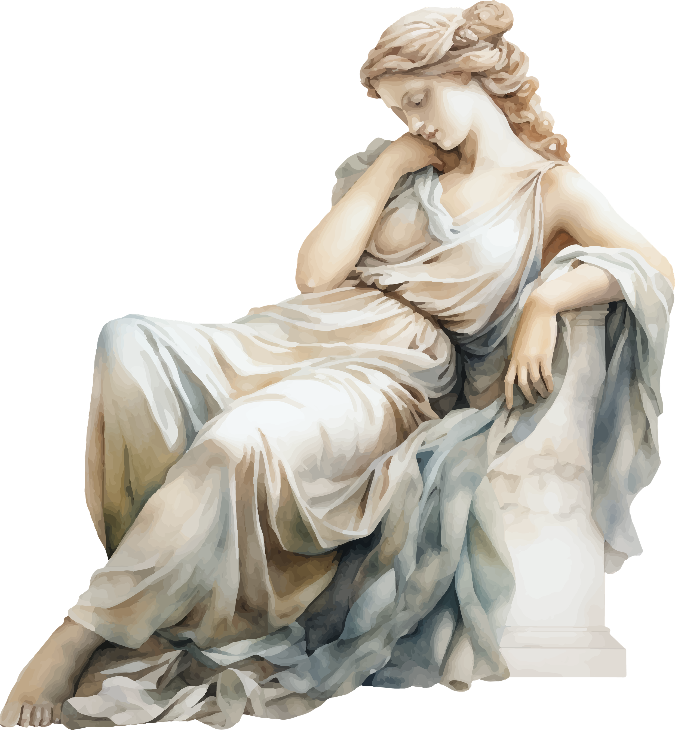
Mothers of the nation: the legal and iconographic construction of women’s roles in fascist and neo-fascist in Italy and Brazil
MADRE DELLA NAZIONE
La costruzione giuridica ed iconografica del ruolo delle donne nel fascismo e neofascismo in Italia e Brasile
Ana Vanzin

Slide 2

L'idea di nazione nel XX secolo fu sfruttata dai regimi autoritari come il fascismo italiano di Mussolini e l'Estado Novo di Vargas in Brasile. Questi regimi manipolarono il ruolo delle donne, presentandole come madri della nazione e custodi della moralità e purezza​​.
The concept of "nation" in the 20th century was exploited by authoritarian regimes like Mussolini's Italian Fascism and Vargas's Estado Novo in Brazil. These regimes manipulated women's roles, presenting them as "mothers of the nation" and guardians of morality and purity​​.

Slide 3
Legislazione per il Controllo delle Donne in Italia
  Articolo 553 del Codice Penale Fascista: puniva chiunque promuovesse pratiche contrarie alla procreazione con pene severe, sottolineando il controllo morale e demografico imposto dal regime​.
Chiunque pubblicamente incita a pratiche contro la procreazione o fa propaganda a favore di esse è punito con la reclusione fino a un anno o con la multa fino a lire quattrocentomila. Tali pene si applicano congiuntamente se il fatto è commesso a scopo di lucro.
Anyone who publicly incites practices against procreation or promotes them is punished with imprisonment of up to one year or a fine of up to four hundred thousand lire. These penalties are applied jointly if the act is committed for profit.

Slide 4
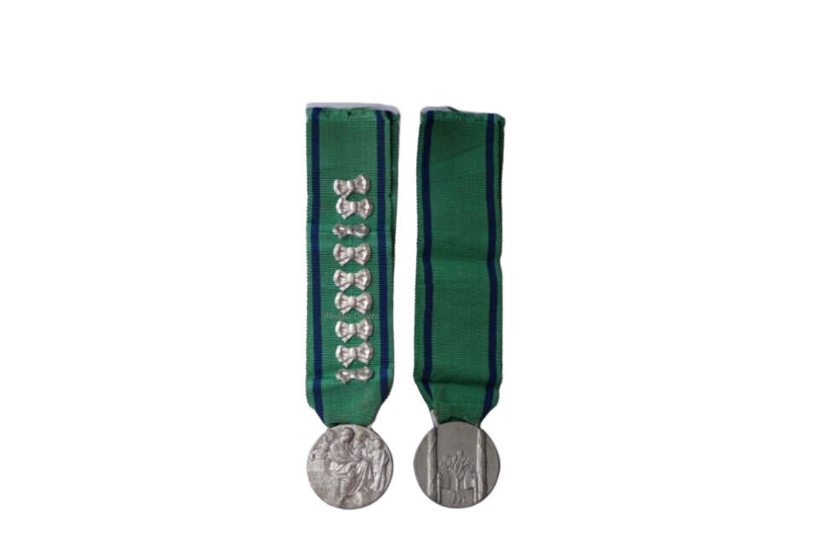
L’uso della propaganda in Italia: Celebrazione della maternità tramite simboli pubblici
La propaganda visiva esaltava le donne come madri prolifere. In Italia, le madri numerose ricevevano medaglie e venivano celebrate pubblicamente.
Medaglia della Madre della Seconda Guerra Mondiale dell'Unione Fascista delle Famiglie Numerose con fiocchi per 9 figli, prodotta dalla Zecca Reale Italiana.

Slide 5
Why are Sculptures Important?
Sculptures are vital expressions of human creativity and culture, conveying ideas, emotions, and stories in three-dimensional form. They contribute to the aesthetic appeal of public spaces, commemorate events, and encapsulate cultural identity, making them important vessels of artistic and historical significance.
Perché le Sculture sono Importanti?
Le sculture sono espressioni vitali della creatività e della cultura umana, che trasmettono idee, emozioni e storie in forma tridimensionale. Contribuiscono all'attrattiva estetica degli spazi pubblici, commemorano eventi e racchiudono l'identità culturale, rendendole importanti contenitori di significato artistico e storico.

Slide 6
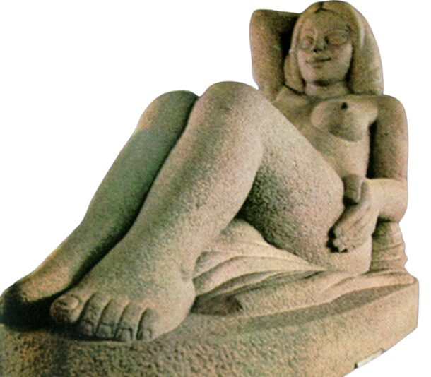
Brasile: le commissioni di sculture durante lo Stato Nuovo riflettono i discorsi di genere, razza e nazione.
L'idea di un Brasile 'fatto nel letto', frutto di relazioni interrazziali".
Una giovane meticcia, con tratti africani e indigeni marcati, in posa erotica.
Moça Reclinada, di Celso Antônio

Slide 7
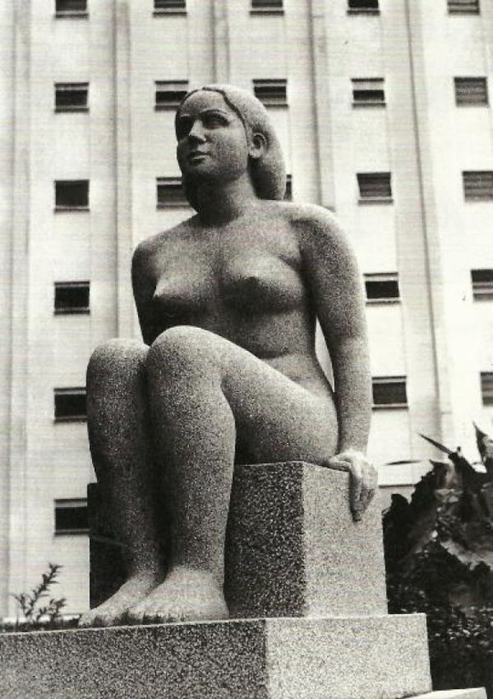
Brasile: le commissioni di sculture durante lo Stato Nuovo riflettono i discorsi di genere, razza e nazione
Una donna bianca con tratti eugenici, ancorata al dibattito dell’epoca sulla madre sana, destinata a generare figli forti per la nazione.
Brasile "creato nel focolare domestico", fondato sul matrimonio e sulla maternità, al servizio di una civiltà moderna e eugenica.
DUALITÀ!
Mulher, di Adriana Janacópulos

Slide 8
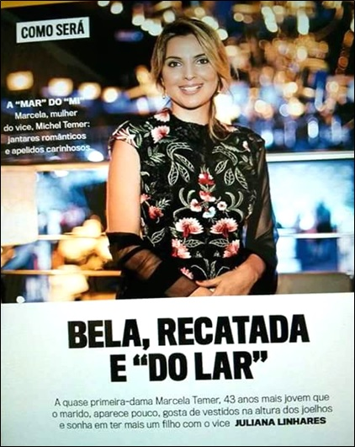

Movimenti contemporanei:
ritorno alla retorica conservatrice
Nei movimenti conservatori moderni (TradWife, per esempio), l’esaltazione della maternità e femminilità tradizionali è centrale nella narrazione politica e ideologica. Richiamando ideali storici, questi gruppi promuovono il ruolo delle donne come custodi dei valori familiari.
"Bella, riservata e casalinga", riferendosi alla moglie di Bolsonaro

Slide 9
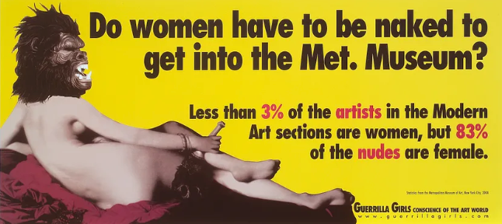
È importante riconoscere che la rappresentazione delle donne nell'arte è ancora intrisa di pregiudizi patriarcali storici.
Il poster del 1989 delle Guerrilla Girls, "Do Women Have to Be Naked to Get Into the Met Museum?", funge da critica pungente a questo squilibrio: il poster mette in discussione la sotto-rappresentazione delle artiste nei principali musei, richiamando al contempo l'attenzione sulla sovra-rappresentazione dei nudi femminili. Tramite la satira, denuncia la continua marginalizzazione delle donne come creatrici, contrapponendola alla loro frequente oggettificazione nel mondo dell'arte.
Le donne devono essere nude per entrare al Museo?',

Slide 10
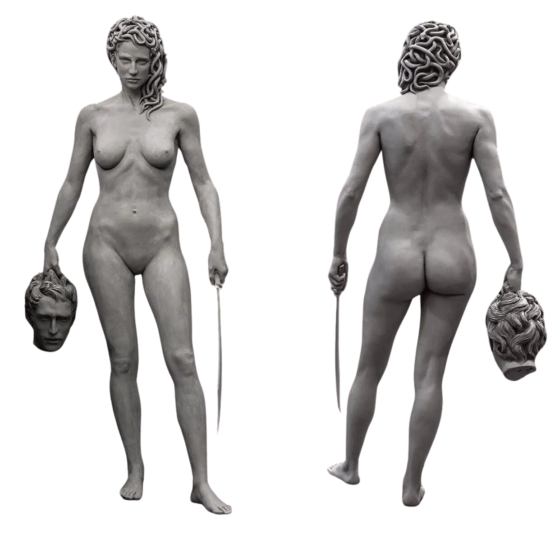
Conclusioni e riflessioni finali
L'incessante erosione dei diritti delle donne, crudele e implacabile, svela come le ideologie fasciste e neofasciste perpetuino un controllo patriarcale soffocante, che richiede una risposta audace e intransigente per essere smantellato. Questa manipolazione non conosce confini nazionali: dall'Italia al Brasile, si inserisce in una corrente globale che minaccia di spogliare le donne delle faticose conquiste ottenute. Il discorso conservatore sulla maternità è impregnato di un risentimento razziale che rafforza ancor di più questo controllo. La figura della donna come madre, celebrata nell'arte ma strumentalizzata nella realtà, racchiude una chiave cruciale per sovvertire le fondamenta patriarcali e le sue radici storiche più profonde.
Scultura che rappresenta Medusa mentre tiene la testa di Perseo, una reinterpretazione dell'opera originale.

